Slide 1
Kaunas Java
Baltic Institute of Technology
24gr. 21.08.16 KNS JAVA Invest.lt
2021-08-19

Slide 2
Praėjusią paskaitą

Slide 3
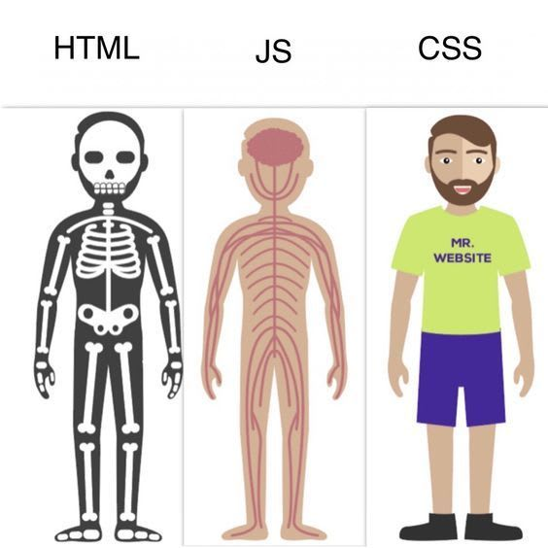
Bazinės front-end technologijos

Slide 4
Praėjusią paskaitą
Simbolių kodavimas nuorodų adresuose (URL percent encoding).
https://github.com/DeividasBakanas/frontend-basics-2021-08-16/blob/master/1%20savait%C4%97/1.2/U%C5%BEduotis%20-%20valgymai.docx

Slide 5
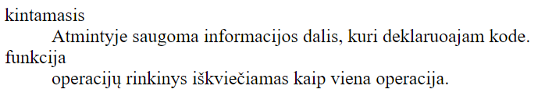
Praėjusią paskaitą
Papildomas teksto formatavimas
Aprašomasis sąrašas (description list)

Slide 6
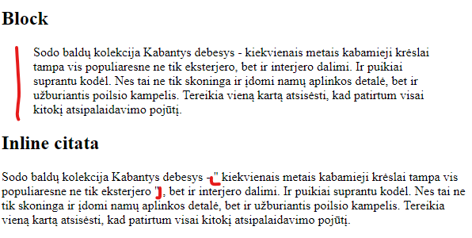
Praėjusią paskaitą
Papildomas teksto formatavimas
Citavimas (blockquote, q, cite atributas)

Slide 7
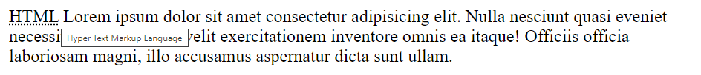


Praėjusią paskaitą
Papildomas teksto formatavimas
Trumpiniai (abbreviations, abbr)
Laipsniai ir indeksai (superscript and subscript, sup, sub)

Slide 8
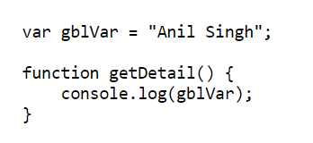

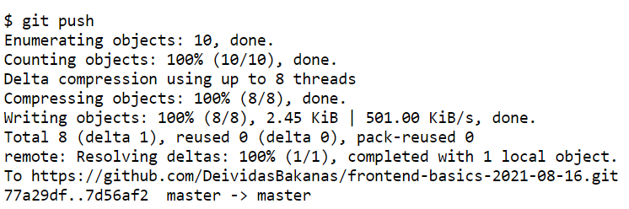

Praėjusią paskaitą
Papildomas teksto formatavimas
Kompiuterinio kodo aprašymas (code, var, kbd, samp)

Slide 9

Praėjusią paskaitą
Papildomas teksto formatavimas
Laiko ir adreso vaizdavimas (time, address)

Slide 10
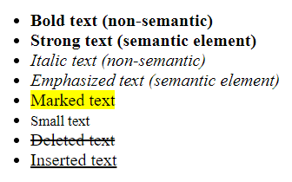

Praėjusią paskaitą
Baziniai formatavimo elementai (b, i, small)
DevTools (Chrome Developer Tools)

Slide 11
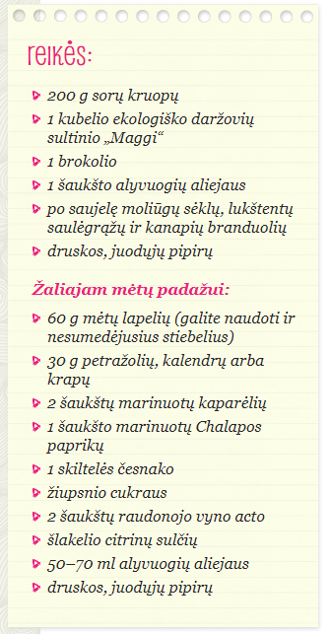

Praėjusią paskaitą
Ar visa tai ko mokomės vertinga?

Slide 12
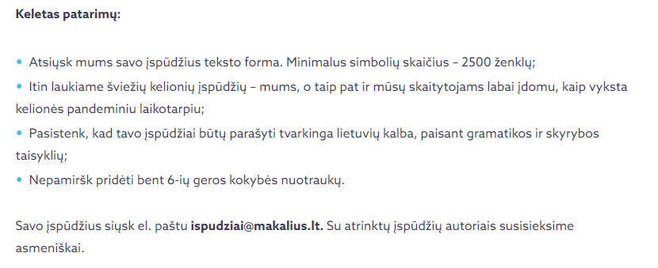
Praėjusią paskaitą
Ar visa tai ko mokomės vertinga?

Slide 13
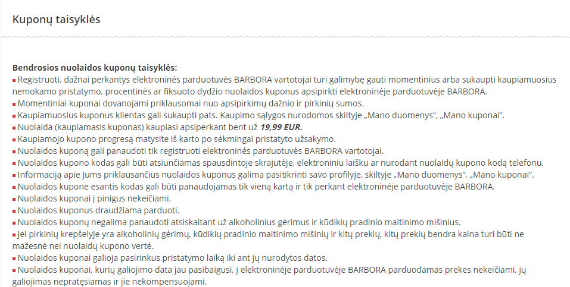
Praėjusią paskaitą
Ar visa tai ko mokomės vertinga?

Slide 14
Su kokiomis problemomis susidūrėte?

Slide 15
Praėjusios paskaitos feedback’as
Anoniminė forma: https://docs.google.com/forms/d/1sSG0Y5Xf6vzCXTrED-8CMuIPXzioAkjGjrwubIVAID8

Slide 16
Šios paskaitos tikslas
DevTools (Chrome developer tools)
- Stilių bandymai.
- Įrenginio režimas.
- JavaScript konsolė (https://dictionary.cambridge.org/dictionary/english/console).
- Į naršyklę parsiųstas kodas.
- Interneto srautas.
- Puslapio naršyklėje saugoma informacija.
- Puslapio kokybės įvertinimas.

Slide 17
Šios paskaitos tikslas
Užduotis - pavogti vėliavą - capture the flag.

